Slide 1
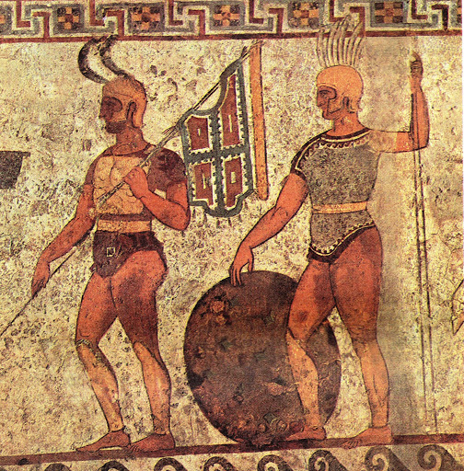

ARMI E ARMATURE DEL POPOLO SANNITA

Slide 2


Slide 3


" Signore e signori, bentrovati!
Oggi parleremo delle armi e armature del valoroso popolo Sannita"
"Pronti?Partiamo!"

Slide 4
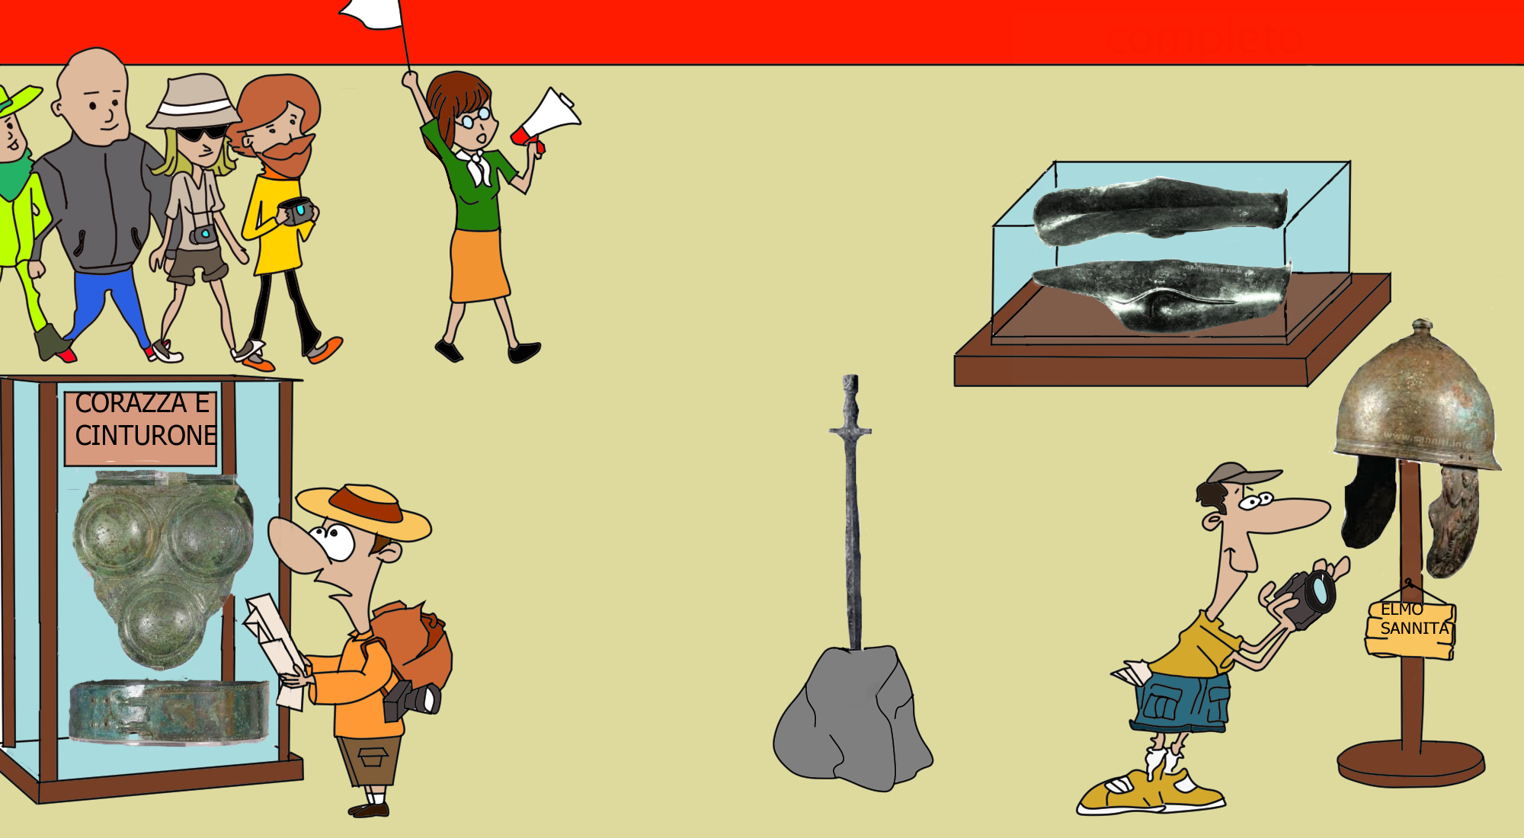

"Ciao e benvenuti nel Museo dei Cartoons…
Qui sono custoditi una serie di reperti archeologici di epoca sannitica".
"Non temere!
Per ciascuno di essi ti verrà data una spiegazione,
mi raccomando presta attenzione…"

Slide 5

"Partiamo dai reperti presenti nella teca…"
Possiamo ammirare una coppia di schinieri.
Lo schiniere è la parte dell'armatura che proteggeva la gamba del soldato (dal malleolo al ginocchio).
L’esemplare esposto è in lamina bronzea decorato con una sottile incisione.

Slide 6
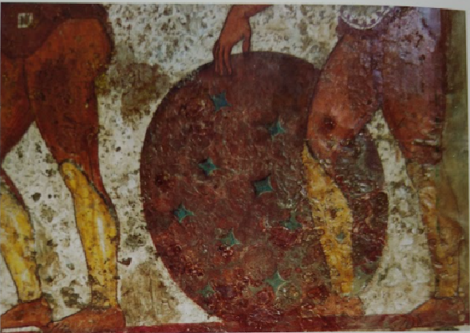


Troviamo riscontro di questi esemplari anche dalle fonti iconografiche.
In particolare, da un affresco di una tomba di Nola del IV a.C possiamo trovare riscontro nella raffigurazione degli schinieri.

Slide 7
"…ma andiamo avanti…
altro elemento, fondamentale dell'equipaggiamento sannita, era l'elmo che proteggeva la testa del guerriero.
Sulla destra possiamo ammirare un esemplare del IV a.C., in lamina di bronzo, proveniente da Pietrabbondante".

Slide 8
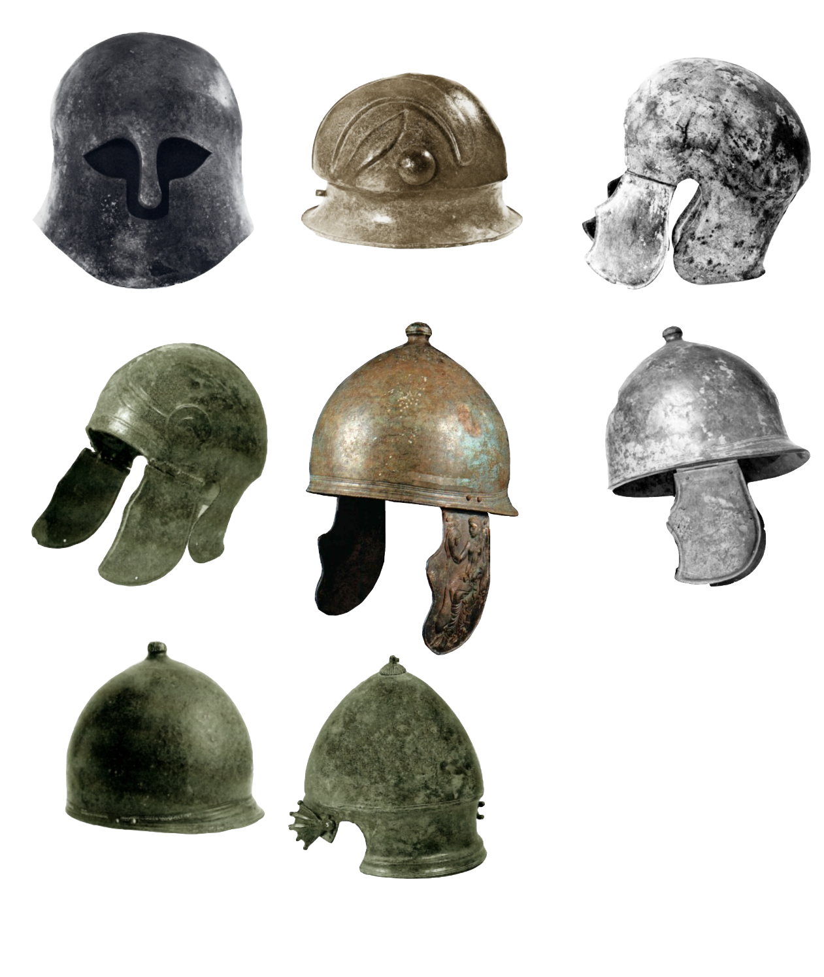
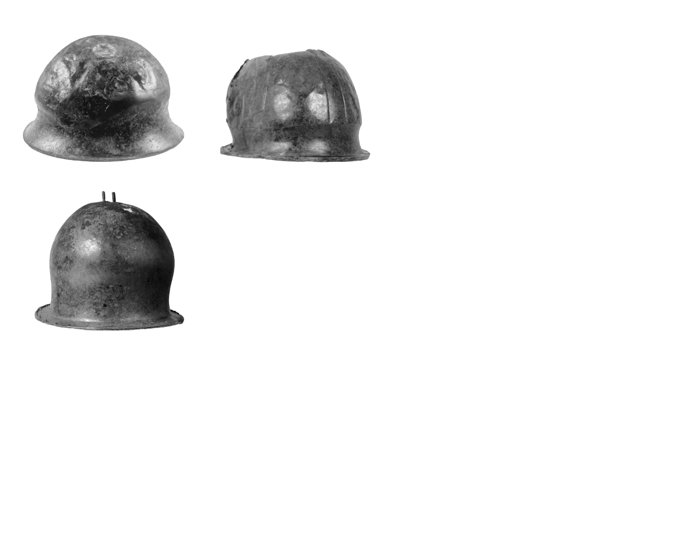
…ma esistono anche tante altre tipologie di elmi del periodo sannitico….
Elmo da Torricella Peligna
Elmo di fattura corinzia da Campovalano
Elmi dal Santuario di Pietrabbondante
Possiamo ammirarne qualche esemplare…
Elmo sud-italico calcidese
Elmo da Pietrabbondante
Elmi dall’area molisana
Elmo tipo Montefortino
Elmo da Orsogna

Slide 9
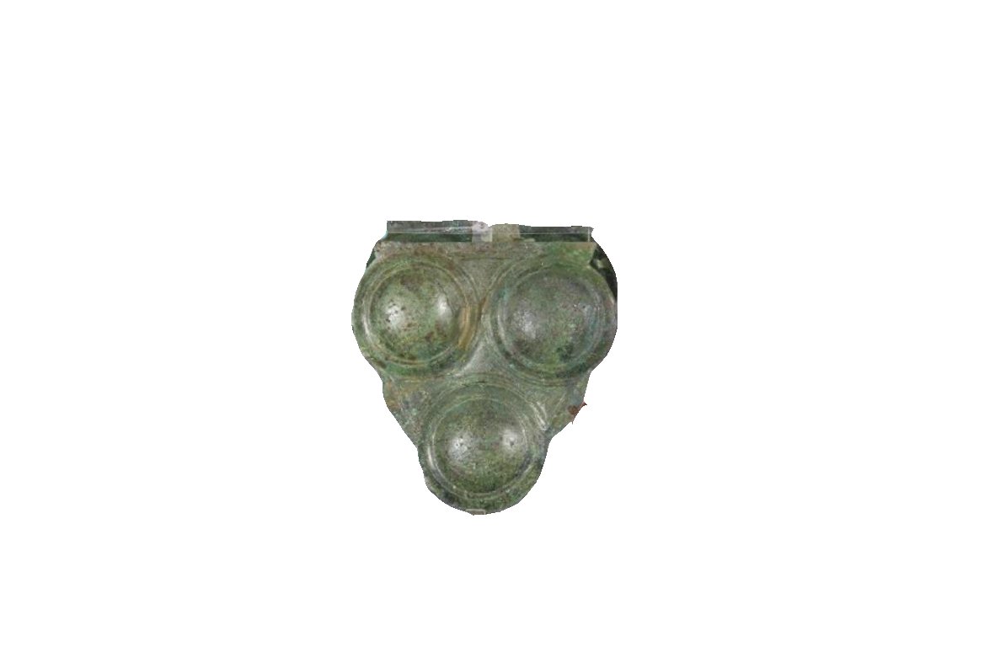
Altri elementi tipici del guerriero sannita erano corazza e cinturone.
La corazza era utilizzata per proteggere il torace del guerriero.
Solitamente, come vediamo nella vetrina accanto, era in bronzo e costituita da tre dischi.

Slide 10
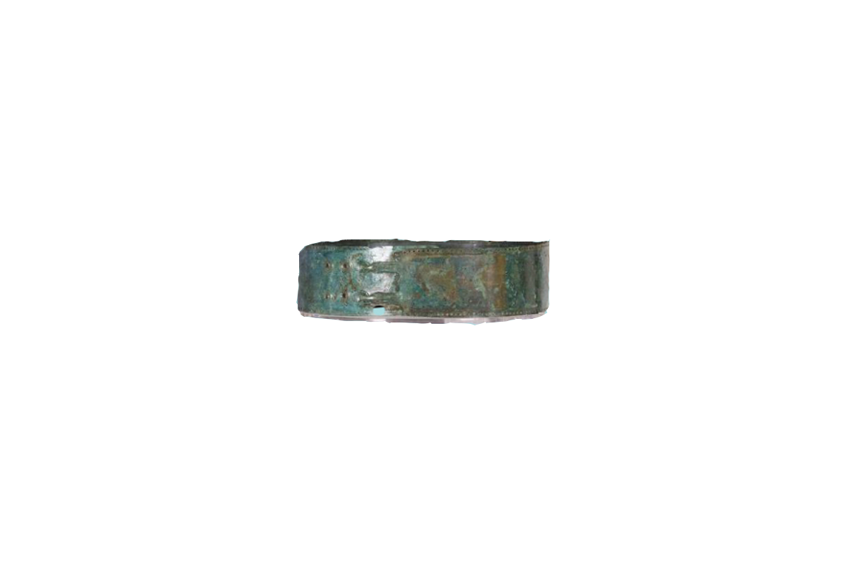
IL CINTURONE,
rivestito di lamina bronzea,
era utilizzato per fermare la tunica alla vita del soldato.
E’ legato alla sfera militare ma si prefigura anche come elemento distintivo dello status.

Slide 11
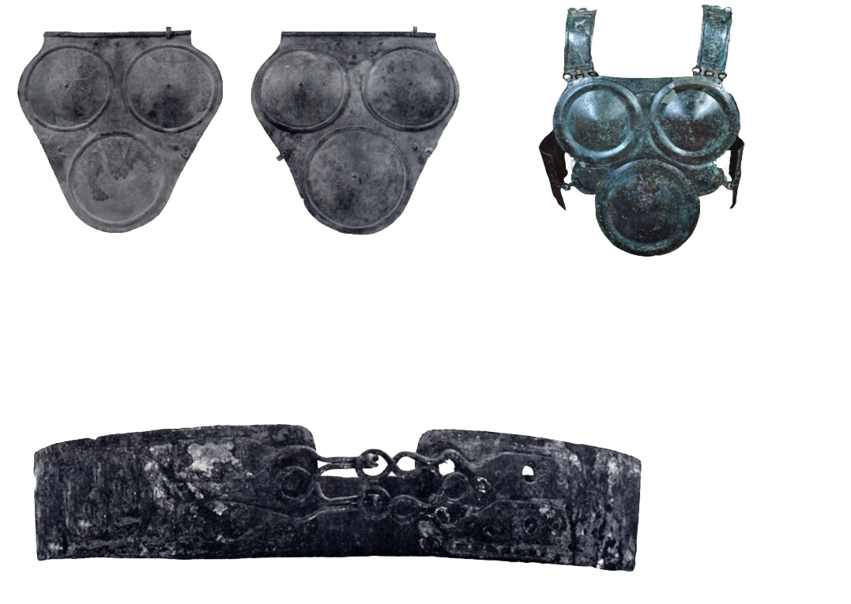
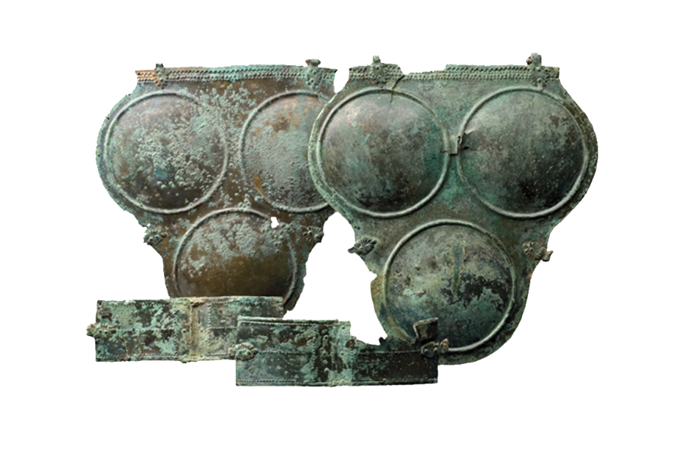
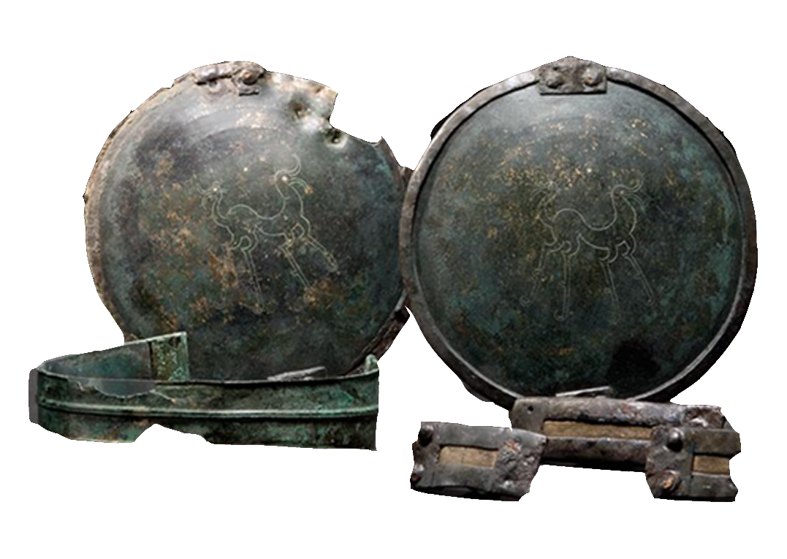
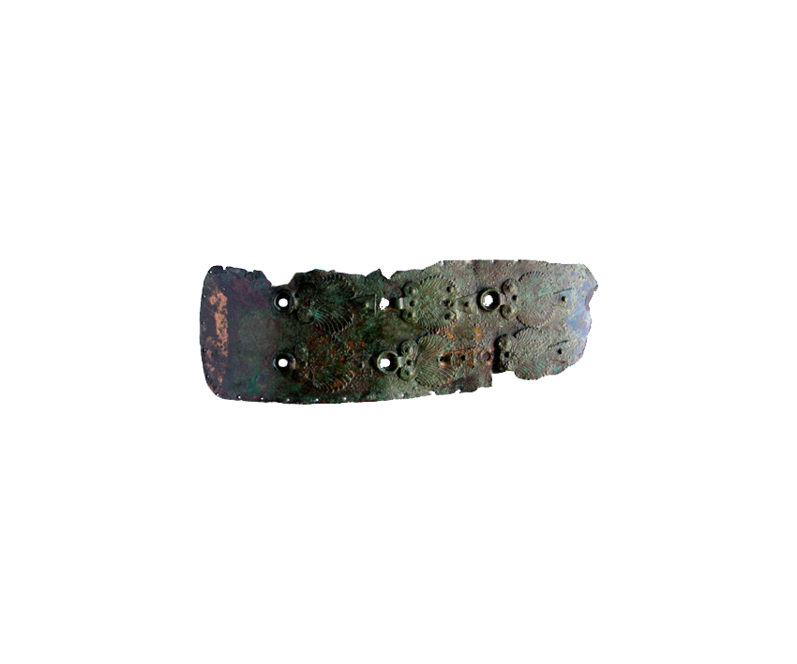
Altri esemplari di corazze cinturoni…
Corazza da Alfedena
Corazza da Spoltore
Cinturone da Allifae
Cinturone da Pietrabbondante

Slide 12
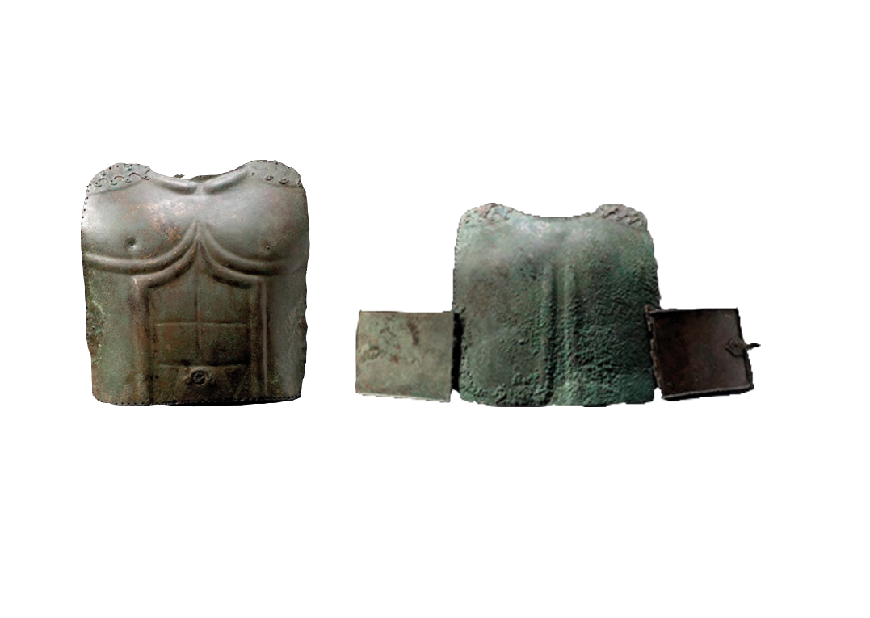
…vi erano anche esemplari di corazze semplici che riprendevano l’anatomia del torace e dell’addome.

Slide 13
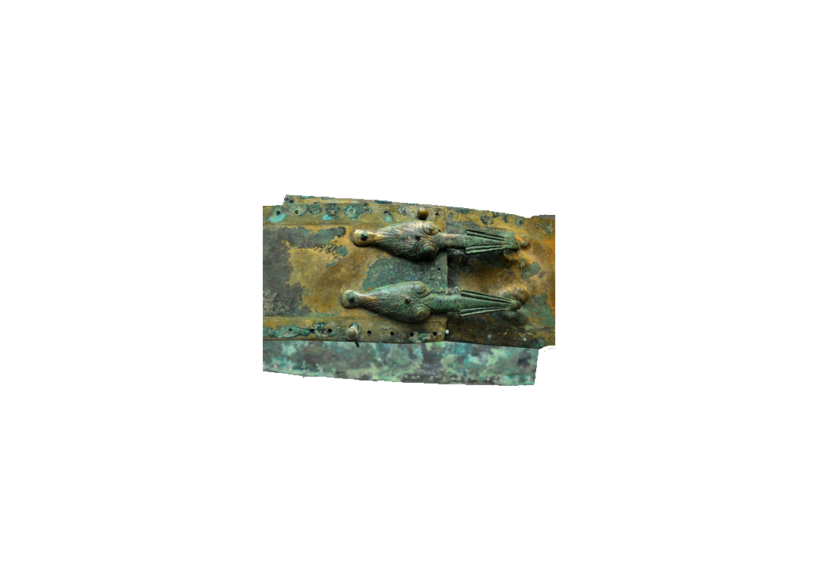
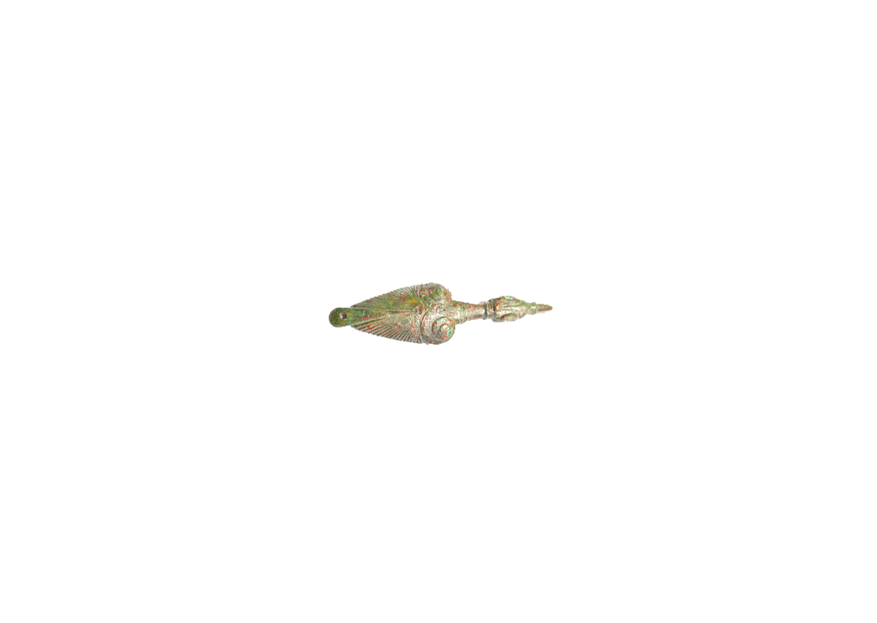
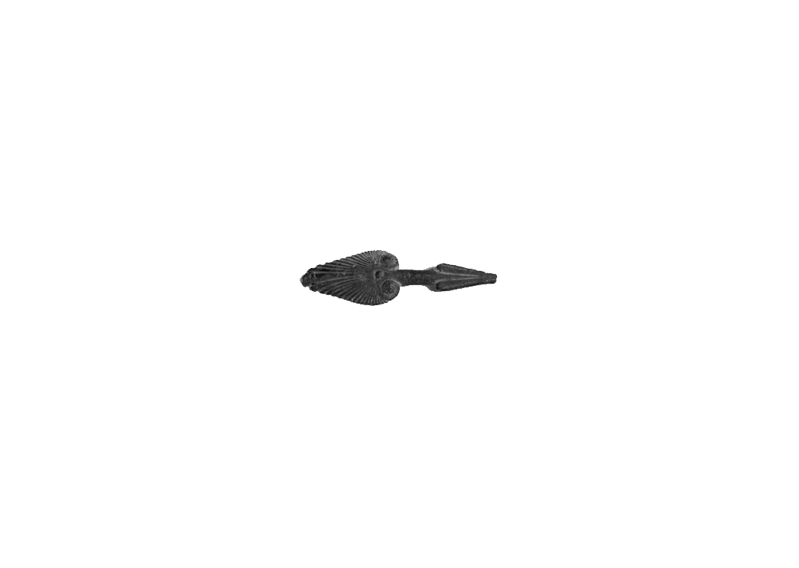
Funzionali per la chiusura dei cinturoni erano i ganci dei quali esistono varie tipologie…
I tipi più comuni di ganci sono a palmetta o a cicala…

Slide 14
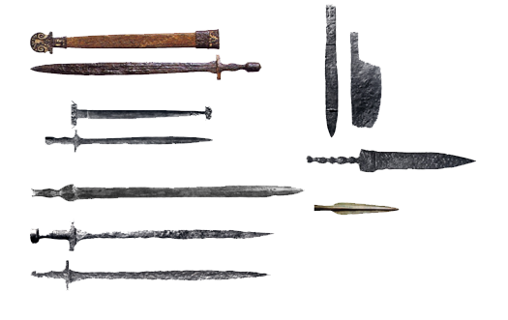
Le armi dei sanniti sono conosciute grazie alle fonti letterarie e iconografiche antiche ….ma soprattutto grazie ai corredi funerari delle numerose necropoli sannitiche.
Passiamo al prossimo e ultimo reperto…
Si tratta di una spada con lama a foglia di salice da Alfedena (VI a.C.).

Slide 15
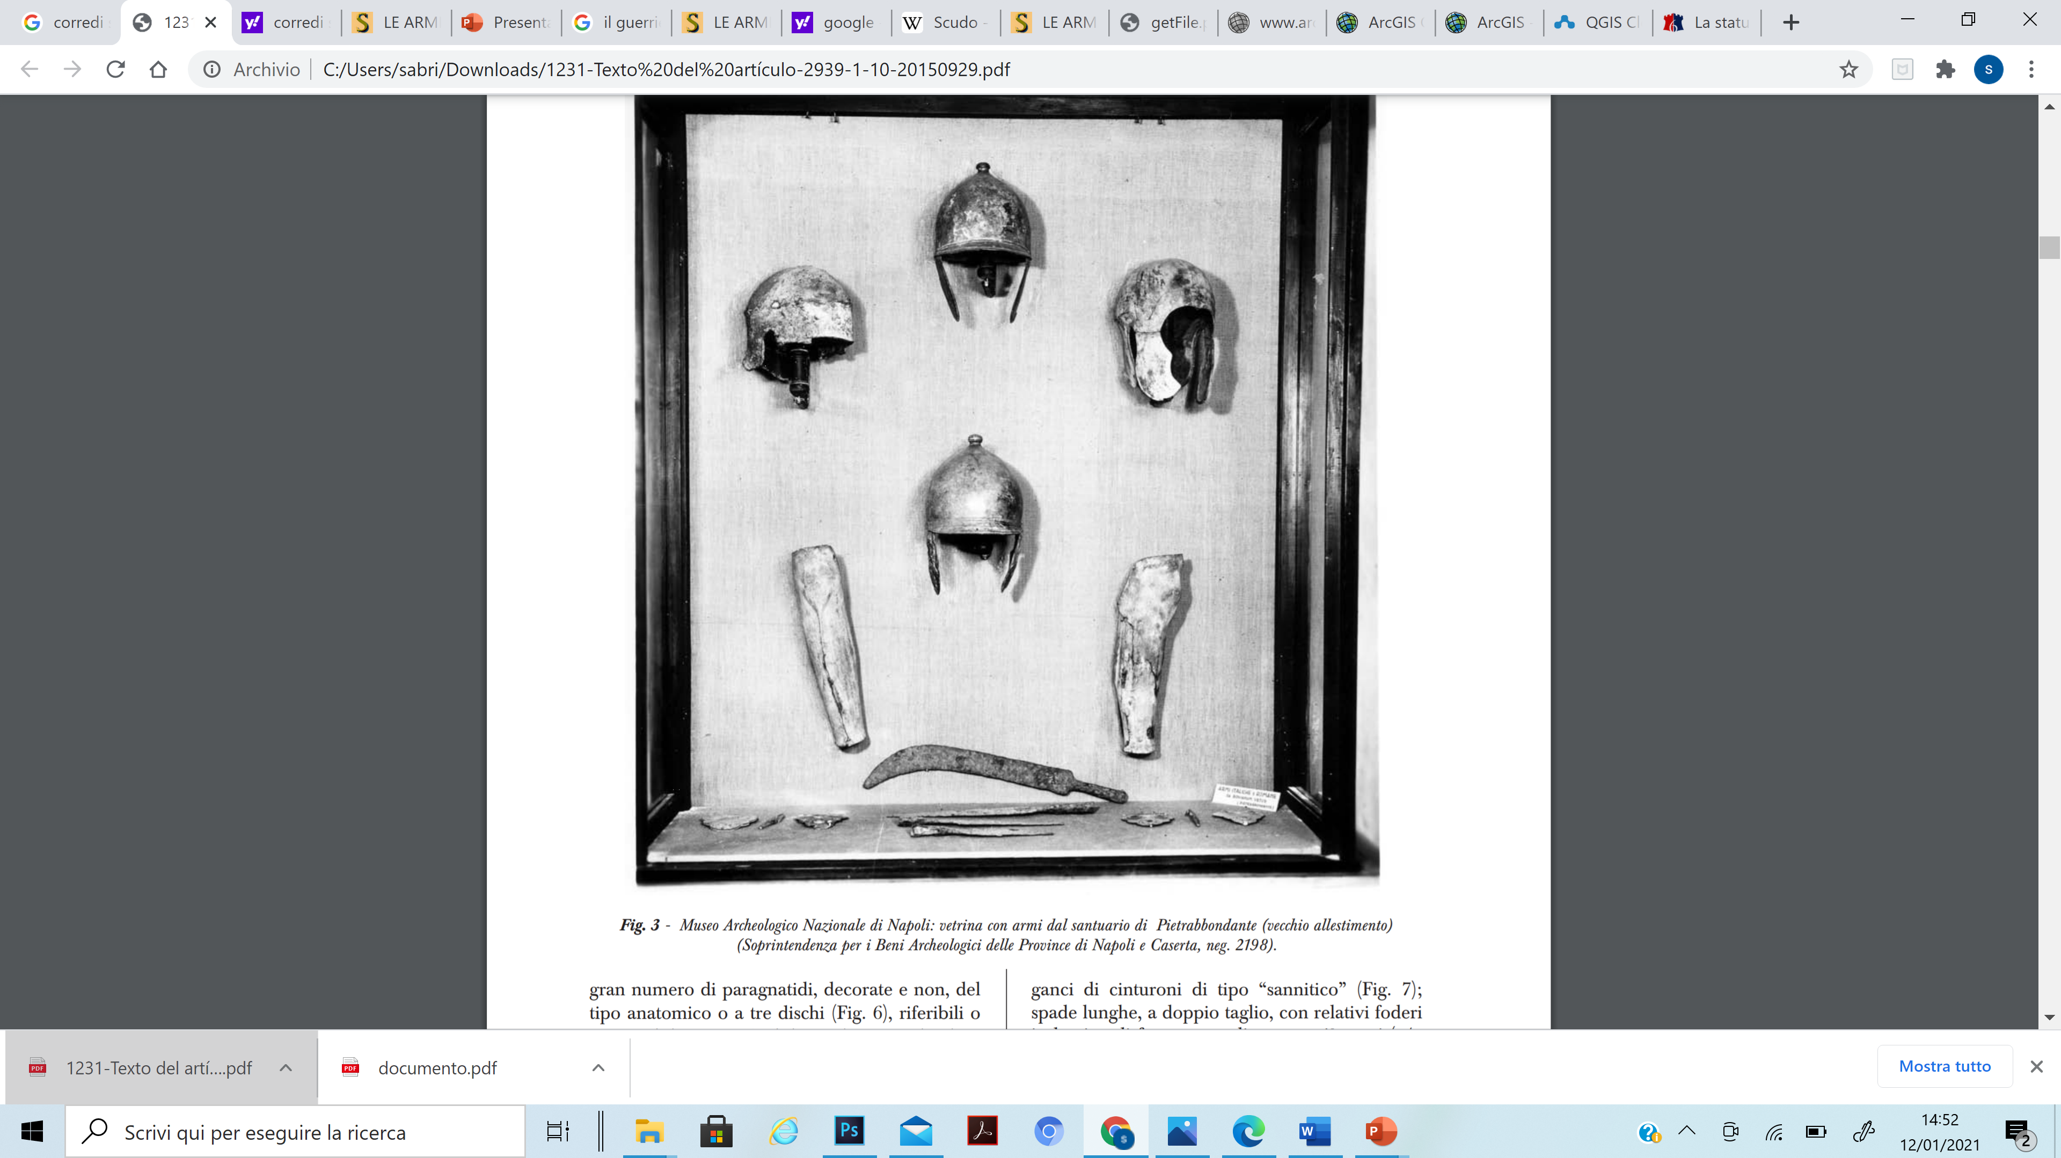
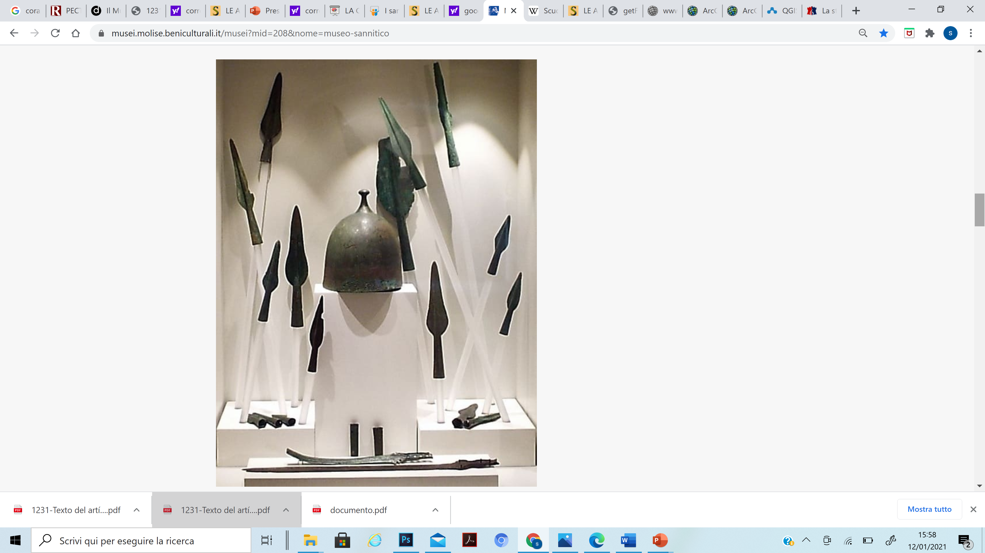
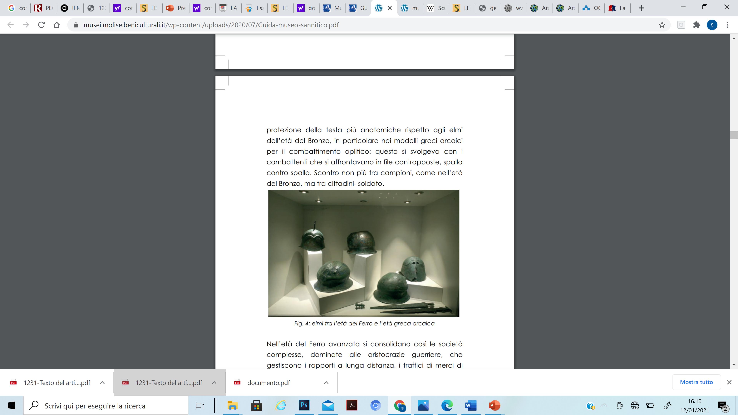
In ultimo, posso mostrarvi alcune vetrine di musei con gli elementi delle armature e armi dei nostri guerrieri sannitici…..

Slide 16
"Bene, siamo giunti alla fine"
“Alla prossima!"
"Spero abbiate trovato l’argomento interessante"

Slide 17
BlBLIOGRAFIA e SITOGRAFIA
AA. VV. in Studi sull’Italia dei Sanniti, a cura di A. La Regina, Milano 2001.
R. Benassai, La pittura dei Campani e dei Sanniti, in Atlante Tematico di Topografia Antica, suppl. IX, Roma 2001.
G. Tagliamonte, «Dediche di armi nei santuari sannitici», in Cuadernos de Prehistoria y Arqueología de la Universidad Autónoma de Madrid 29-29, 2002-2003, pp. 95-125.
G. Tagliamonte, I Sanniti, Milano 1997.
G. Tagliamonte, « Note sulla circolazione degli elmi nell’Abruzzo e nel Molise preromani», in Mélanges de l’ École Française de Rome 115, 2003, pp. 129-175.
www.sanniti.info
www.musei.molise.beniculturali.it
www.roma-victrix.com
Da un’idea di F. Falato, rielaborato da S. Mataluna

